Slide 1
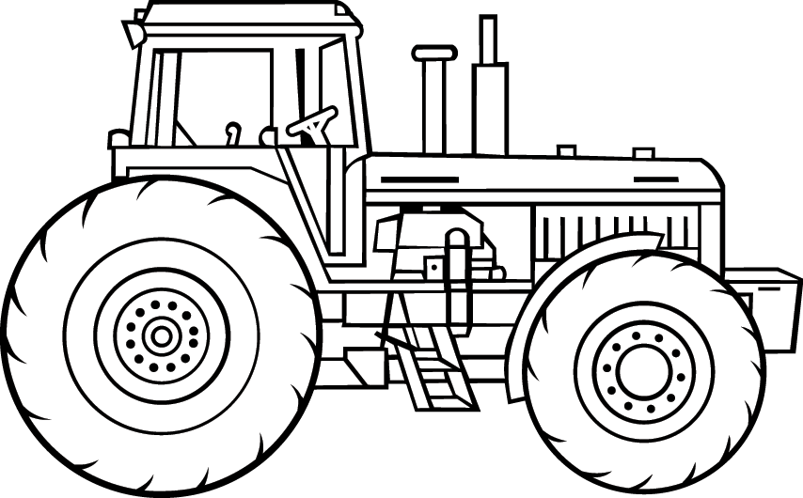
SEGURIDAD DEL TRACTOR
Adaptado de la Universidad Estatal de Oregón

Slide 2
Seguridad de los tractores
La OSHA exige a los empresarios que proporcionen a sus empleados:
Una estructura de protección antivuelco de tipo estándar
Un cinturón de seguridad estándar
Protección contra el derrame de líquidos del tractor
Protección contra superficies afiladas
Entrenamientos, incluyendo la instrucción práctica por parte de un operador experimentado
Protección de ejes y equipos de toma de fuerza (TDF)

Slide 3
Seguridad de los tractores
Aunque los tractores de hoy son los más seguros de la historia, siguen estando implicados en muchos accidentes agrícolas. Las estadísticas muestran que la mayoría de los accidentes relacionados con la maquinaria se producen por negligencia humana. Estos errores incluyen el mantenimiento inadecuado o la falta de mantenimiento de la maquinaria, tomar métodos cortos para ahorrar tiempo, hacer poco caso de las advertencias, no seguir las normas de seguridad y no leer el manual del operador.

Slide 4
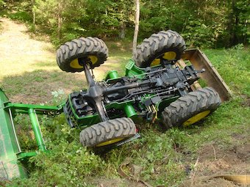
Seguridad de los tractores
Según el Departamento de Trabajo de EE.UU., la agricultura es una de las ocupaciones más peligrosas por el número de muertes
Un censo de 2017 informó de que casi el 40% de las muertes relacionadas con la agricultura implicaban un tractor [Departamento de Trabajo de EE.UU., Oficina de Estadísticas Laborales, Censo Nacional de Lesiones Laborales Mortales en 2017].
El NIOSH (Instituto Nacional de Seguridad y Salud en el Trabajo) informó en 2016 de que los vuelcos de tractor eran la principal causa de muerte de los trabajadores agrícolas

Slide 5
estructura de protección antivuelco estándar
Un cinturón de seguridad y una barra antivuelco o una cabina protectora podrían haber evitado casi todas estas muertes.
Por ello, el Departamento de Trabajo ha establecido la norma sobre estructuras de protección en caso de vuelco, o norma ROPS. La norma exige que todos los tractores fabricados después del 26 de octubre de 1976 deben tener Estructuras de Protección Antivuelco.

Slide 6
Estructura de protección antivuelco estándar
La norma ROPS también exige que los empleados reciban la siguiente forma de entrenamiento en las áreas de manejo seguro del tractor:
Los cinturones de seguridad deben usarse cuando se opera maquinaria equipada con ROPS.
Evita conducir cerca de zanjas u hoyos, en terrenos muy difíciles y sobre tocones y piedras grandes.
Conduzca a la velocidad adecuada para el trabajo, el terreno y la máquina.
Manténgase alejado de los terrenos muy inclinados.
Mire por dónde va.
No permitas que otros se suban.
Maneje el tractor con movimientos fluidos: sin sacudidas, arranques ni paradas.
Enganche únicamente a la barra de tracción y a los puntos de enganche recomendados por el fabricante del tractor.
Cuando el tractor esté parado, pise bien los frenos.

Slide 7
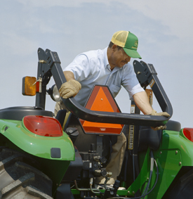
Utilice siempre ROPS y cinturón de seguridad
Las Estructuras de Protección Antivuelco (ROPS) no evitan los vuelcos, pero tienen una eficacia del 95% en la prevención de muertes o lesiones graves.
Si tiene una ROPS plegable, manténgala en la posición "arriba" y utilice siempre el cinturón de seguridad. Pliéguela sólo cuando sea necesario y no utilice el cinturón de seguridad cuando la ROPS esté plegada. Una ROPS y un cinturón de seguridad le garantizan que permanecerá en la "zona de protección."
Nunca modifique un ROPS con taladro, corte, amolado, soldadura, etc. Esto podría debilitar el bastidor y provocar su rotura en caso de vuelco.

Slide 8
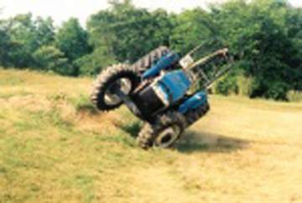
Utilice siempre ROPS y cinturón de seguridad
Un vuelco ocurre tan rápido que los reflejos humanos no pueden reaccionar a tiempo para cambiar el resultado. Normalmente, una víctima de un vuelco de tractor sin protección ROPS sufrirá lesiones como huesos rotos, laceraciones y contusiones. También deben esperarse lesiones por aplastamiento de cabeza, pecho y zona pélvica, junto con colapso pulmonar.
EL TRACTOR GOLPEA LA DEPRESIÓN Y SE VUELCA

Slide 9
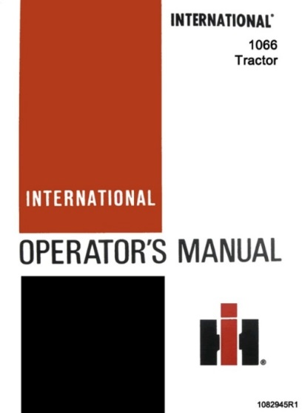
Seguridad de los tractores
El punto más importante de la seguridad del tractor es conocerlo. Saber cómo se maneja y estar preparado para las emergencias. Los operadores de tractores deben estar entrenados para el tractor o tractores específicos que vayan a manejar. Todo entrenamiento de empleados debe incluir el manual del operador.
Un buen operador de tractor ha sido entrenado por una persona con experiencia en el tractor particular que se utiliza, ha leído el manual de instrucciones y tiene buenos hábitos de seguridad.

Slide 10
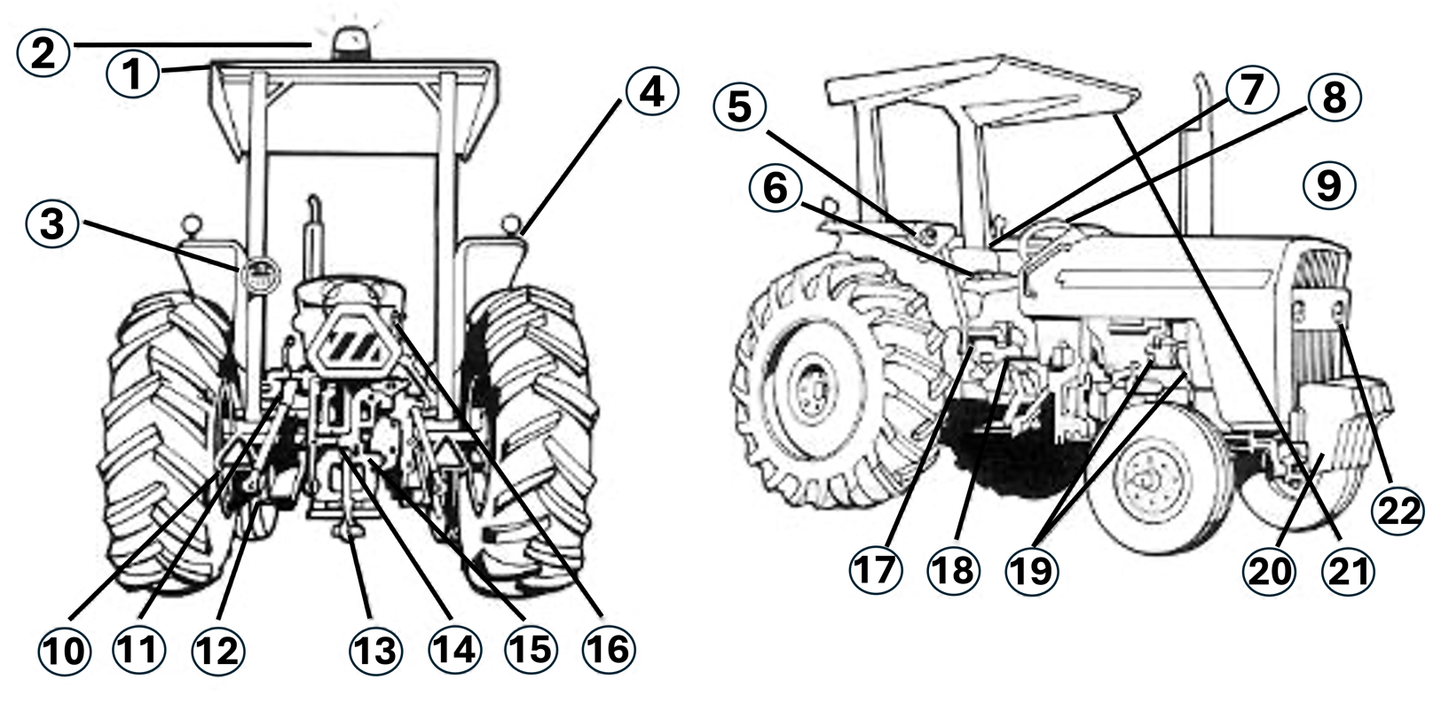
1. Estructura de protección contra la rodadura o el vuelco (RoPS)
2. Luz amarilla intermitente para remolcar en carretera
3. Luces traseras y de trabajo
4. Protectores antibarro
5. Luces laterales
6. Cinturón de seguridad
7. Asiento con diseño de postura
8. Dirección asistida de control manual
9. Máxima visibilidad
10. Placas de advertencia de peligro
11. Poder hidráulico para levantar cargas pesadas
12. Enganche de tres puntos para evitar el vuelco hacia atrás
13. Barra de tracción situada en posición baja para minimizar el vuelco hacia atrás
14. Tapa protectora del eje de la toma de fuerza (TDF)
15. Escudo de la TDF
16. Controles ubicados de forma práctica
17. Plataforma y reposapiés antideslizantes
18. Interruptor de arranque en punto muerto con bloqueo de seguridad
19. Cubierta y escudo para el ventilador y el alternador
20. Contrapesos para mayor estabilidad y tracción
21. Parasol para reducir el riesgo de cáncer de piel
22. Luces delanteras

Slide 11
ENTRENAMIENTO de operadores de tractores
Entrene a los operadores nuevos e inexpertos para cada tractor que vayan a conducir.
Enseñe peligros especiales en la granja y cómo evitarlos.
Deje que el trabajador practique en un campo o terreno grande y nivelado.
El instructor debe conducir por el terreno, demostrando cómo funcionan los controles.
El instructor debe caminar cerca del tractor mientras el alumno conduce, dando instrucciones.
Una vez que el alumno haya aprendido a manejar el tractor solo en una zona nivelada, conecte y opere implementos adicionales.

Slide 12
Familiarícese con el terreno
Camine primero por el área.
Tome precauciones especiales en las subidas.
Reduzca la velocidad en las vueltas.
Evite la carretera si es posible.
Esté especialmente atento a las condiciones al final de las filas.

Slide 13
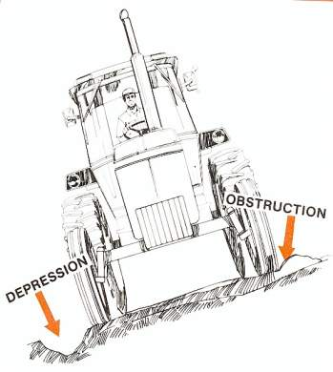
Operar en terrenos inclinados
La mayoría de los vuelcos de tractor ocurren hacia un lado. Las causas típicas son golpear un obstáculo, trabajar en terrenos muy inclinados, utilizar cargadores frontales y trabajar a velocidad excesiva.
En muchos casos, hay un implemento conectado al tractor o siendo remolcado. El implemento conectado puede aumentar la gravedad del accidente y complicar las operaciones de rescate.
OBSTRUCCIÓN
DEPRESIÓN

Slide 14
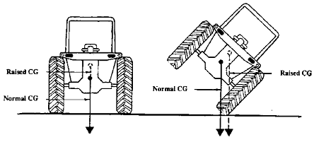
Centro de gravedad (CG)
No conduzca el tractor a velocidades excesivas, especialmente al voltear.
Un centro de gravedad más alto permite que un vuelco lateral ocurra más rápidamente. rápidamente un vuelco lateral
FUERZA CENTRÍFUGA
DIRECCIÓN DE VUELTA
CG ELEVADO
CG ELEVADO
CG NORMAL
CG NORMAL

Slide 15
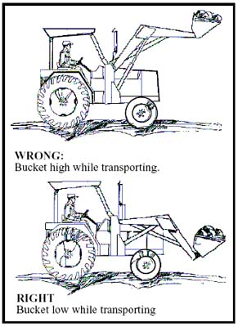
Mantener la carga baja durante el transporte
Conducir con un cargador frontal demasiado alto cambia el centro de gravedad de su tractor. Eleva el centro de gravedad, haciéndolo "pesado por arriba." Una vuelta brusca o la subida del tractor por un lado pueden provocar un vuelco lateral.
El problema se agrava cuando la cargadora lleva material por dentro, sobre todo si no está distribuido de manera uniforme.
INCORRECTO:
Cargador alto durante el transporte.
CORRECTO: Cargador bajo durante el transporte.

Slide 16
Arranque y ABASTECIMIENTO DE COMBUSTIBLE
Nunca arranque un motor en un cobertizo o garaje cerrado.
Nunca rellene combustible con el motor en marcha -o caliente.
Apague siempre el tractor cuando añada líquidos, combustibles y realice tareas de mantenimiento. Una chispa del sistema de encendido o del tubo de escape caliente podría provocar la ignición del combustible.
Siempre rellene combustible del tractor al aire libre.
Poner a tierra el tractor con un cable de tierra o dejando caer el equipo montado para que toque el suelo puede reducir la electricidad estática.

Slide 17
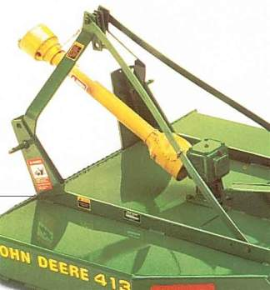
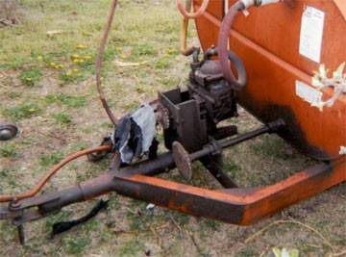
Prevenir accidentes de toma de fuerza (TDF)
Mantenga siempre la toma de fuerza (TDF) debidamente protegida. Los accidentes con la TDF causan lesiones graves e incluso la muerte. Los reflejos humanos no pueden competir con la velocidad y la potencia de un árbol de transmisión en rotación. Una vez atrapada, la víctima no tiene tiempo de escapar.
Toma de fuerza correctamente protegida
Ropa atrapada en la TDF sin protección

Slide 18
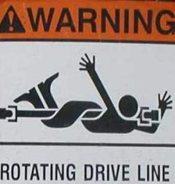
Prevenir accidentes de la TDF
Asegúrese de que los escudos de la TDF están en su sitio antes de empezar a trabajar.
Reemplace inmediatamente los escudos agrietados o defectuosos.
Parar la TDF antes de desmontar.
Mantenga la ropa, el pelo y todas las partes del cuerpo alejados de la TDF en rotación.
No lleve ropa suelta cuando trabaje cerca de un equipo motorizado rotativo o en movimiento.
No pase nunca por encima de un árbol de transmisión en rotación.
Utilice siempre la transmisión o el árbol de transmisión recomendados para su máquina. Nunca utilice piezas de una marca de máquina en otro modelo.
Coloque la barra de tiro correctamente para cada tipo de implemento utilizado.

Slide 19
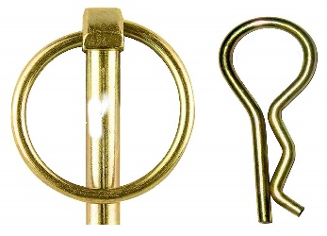
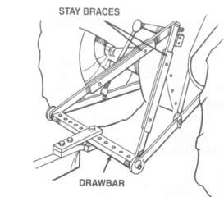
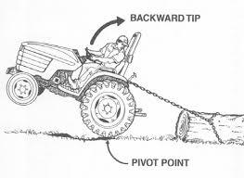
Colocar correctamente los enganches
Mantenga los enganches bajos y siempre en la barra de tiro. Enganchar por encima de la barra de tiro puede volcar el tractor hacia atrás.
Siempre utilice pasadores de enganche con cierres de seguridad para evitar un desenganche accidental. También es necesario enganchar una cadena de seguridad al remolcar equipos en carretera.
PUNTALES DE ENGANCHE
VOLCADURA HACIA ATRÁS
BARRA DE TIRO
PUNTO DE PIVOTE

Slide 20
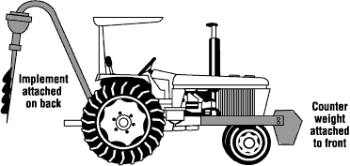
Evitar LOS vuelcos traseros
Implemento fijado en la parte trasera
Contrapeso fijado en la parte delantera
Los contrapesos delanteros del chasis pueden utilizarse para contrarrestar los implementos montados en la parte trasera y las cargas pesadas de la barra de tiro.
Empiece siempre a avanzar gradualmente.

Slide 21
Evitar LOS vuelcos traseros
DEMASIADO TARDE
A unos 3 km/h el tractor retrocede 90 grados en un solo segundo
Decidir qué hacer puede llevar de 0 a 5 segundos.
Interpretar lo que se ve puede llevar de 0 a 5 segundos.
Pisar el embrague o saltar puede llevar de 0 a 3 segundos.
Darse cuenta de lo que ocurre puede llevar de 0 a 2 segundos.
FUERZA que tira el tractor hacia atrás

Slide 22
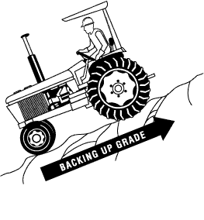
Evitar LOS vuelcos traseros
Siempre que sea posible, haga para atrás los tractores en subidas empinadas, y baje hacia delante.
Si tiene que retroceder por un pendiente, hágalo lentamente en una marcha baja.
Nunca ponga tablas o troncos delante de las ruedas delanteras. Échese hacia atrás si se queda atascado en el lodo.
MARCHA ATRÁS EN UNA PENDIENTE

Slide 23
Desmontar correctamente
Nunca se baje de un tractor en marcha ni lo deje con el motor en marcha.
Apague el tractor, ponga el freno de mano y bájese.
No arranque el motor desde ningún lugar que no sea el asiento.
Cuando el tractor se ha dejado en marcha y el operador no está en el asiento del tractor, es posible que el tractor funcione mal de alguna manera, se ponga en marcha y lo atropelle a usted o a otras personas. Un tractor en marcha también puede dañar o ser dañado por objetos que se encuentren en la misma zona.

Slide 24
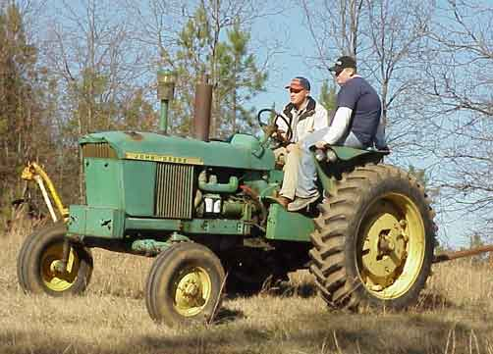
No acompañante
El número de asientos es igual al número de pasajeros. No hay ningún lugar seguro ni en el tractor ni en ninguno de los implementos.
Hasta un pequeño impacto puede hacer que un pasajero se caiga y sea atropellado.

Slide 25
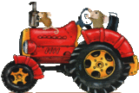
No tenga prisa
Nunca se apresure ni se arriesgue en nada que tenga que ver con un tractor.
Siempre hay tiempo para asegurarse de que su próximo paso no será el último.
Un tractor es un caballo de batalla, no un caballo de carreras. Un tractor está diseñado para maniobrar a baja velocidad, no a alta velocidad.
Reduzca la velocidad en vueltas o curvas. El centro de gravedad de un tractor es más alto que el de un carro, y un giro rápido y brusco puede provocar un vuelco lateral.

Slide 26
RUIDO DE TRACTORES Y MAQUINARIA
Con la exposición continua a ruidos excesivos, se deteriora la capacidad de oír una conversación normal.
El ruido es demasiado alto cuando:
Le pitan los oídos después de una larga exposición al ruido.
El habla y otros sonidos parecen sordos después de la exposición.
Se pierde la capacidad de distinguir los tonos musicales.
No se oyen los sonidos agudos.

Slide 27
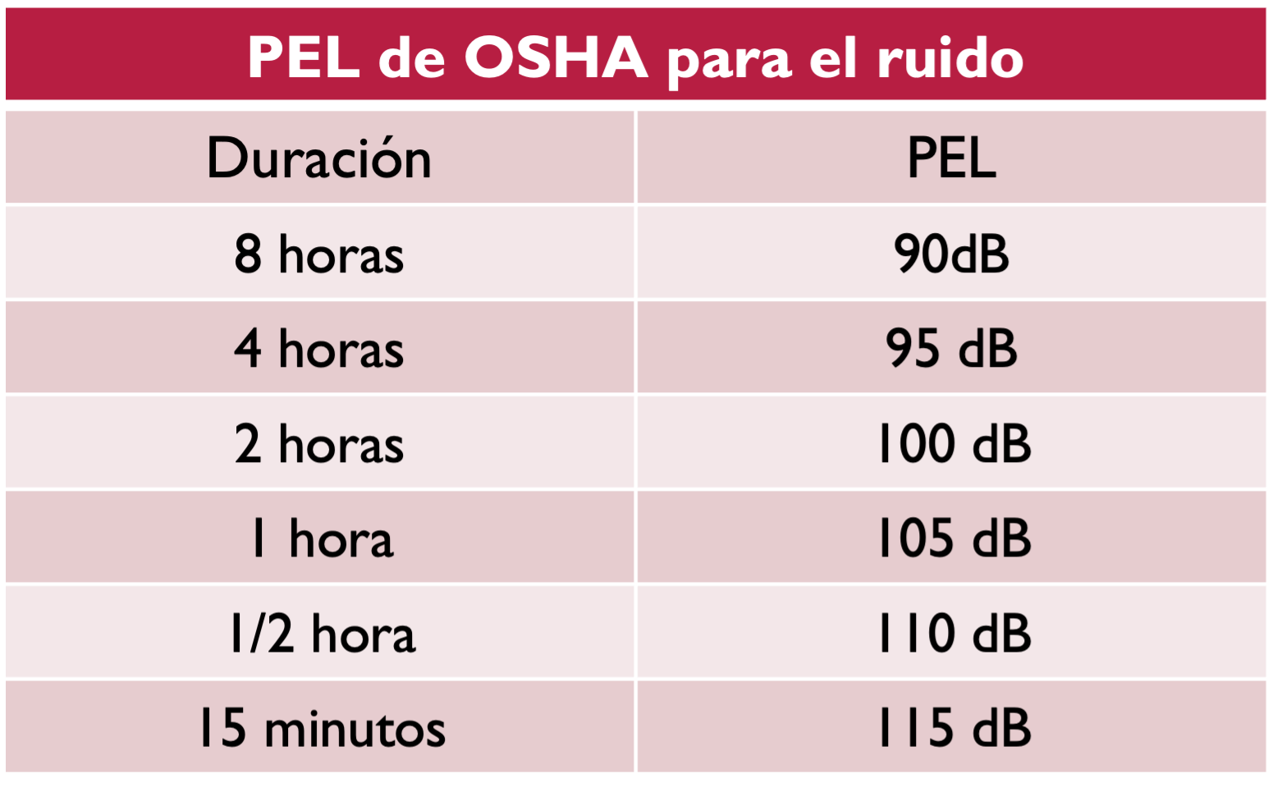
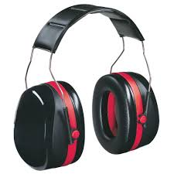
RUIDO DE TRACTORES Y MAQUINARIA
La exposición continua al ruido a niveles elevados de decibelios durante un periodo de tiempo puede causar una pérdida de oído permanente. Un tractor bajo carga puede producir niveles de ruido superiores a 100 decibelios. El límite máximo de exposición admisible (PEL) para un período de trabajo de 8 horas es de 90 decibelios. Si manejara un tractor a 100 decibelios, ¡la exposición diaria permitida sería sólo de dos horas! A 115 decibelios, ¡el límite es de sólo 15 minutos!
Si no tiene una cabina que reduzca significativamente el ruido, puede que necesite llevar protección auditiva en forma de tapones para los oídos o protectores diseñados para bloquear los niveles de ruido dañinos.

Slide 28
NORMAS GENERALES PARA UN USO SEGURO DEL TRACTOR
Los tractores deben estar equipados con protectores principales, guardas de seguridad, cubiertas para evitar el puenteo del arrancador, emblemas de Vehículo de Movimiento Lento (VML) y luces de emergencia.
Los tractores no deben transportar pasajeros adicionales.
Mantenga a todas las personas alejadas de las zonas de trabajo y de la maquinaria a menos que participen activamente en el trabajo.
Al repostar, estacionar o dejar la maquinaria durante cualquier periodo de tiempo, apague todos los motores, aplique los frenos, retire las llaves y desenganche cualquier implemento.

Slide 29
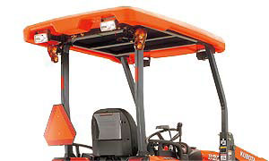
NORMAS GENERALES PARA UN USO SEGURO DEL TRACTOR
Cuando se trabaje con un cargador delantero en una zona donde caigan residuos, deben utilizarse Estructuras de Protección contra la Caída de Objetos (FOPS).
Si se utiliza en vías públicas, la maquinaria agrícola debe tener luces conformes con los códigos estatales de vehículos de motor.
Utilice señales manuales durante la operación si el ruido es un problema. La Sociedad Americana de Ingenieros Agrícolas (ASAE) ha desarrollado un sistema normalizado que está a disposición de los trabajadores agrícolas.
Nunca limpie o desatasque la maquinaria hasta que el motor esté apagado y todas las piezas móviles se hayan detenido.

Slide 30
NORMAS GENERALES PARA UN USO SEGURO DEL TRACTOR
Nunca remolque nada que sea demasiado pesado o que esté mal enganchado al tractor.
Mantenga las ruedas bien separadas siempre que sea posible, para evitar vuelcos.
Mantenga el tractor en marcha cuando baje una pendiente. Esto permite que el motor del tractor sirva de freno.
Accione el embrague suavemente, especialmente al subir pendientes.
Asegúrese de que el tractor está correctamente mantenido. Revise la lubricación, la presión de las ruedas, el combustible y el agua, y el nivel del radiador cuando el tractor esté frío.

Slide 31
NORMAS GENERALES PARA UN USO SEGURO DEL TRACTOR
Cargue el combustible del tractor en el exterior y guárdelo afuera. Nunca llene el tractor de combustible con el motor en marcha.
Lleve un equipo de primeros auxilios y un extintor químico seco.
Asegure una buena ventilación al arrancar el motor del tractor.
No lleve ropa suelta cuando maneje un tractor. La ropa suelta se engancha fácilmente en las piezas giratorias de la máquina. Una vez atrapada, es casi imposible escapar sin sufrir lesiones.

Slide 32
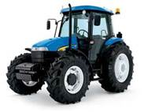
NORMAS GENERALES PARA UN USO SEGURO DEL TRACTOR
Lleve equipo de protección personal adecuado, incluyendo protección auditiva y calzado de seguridad.
Inspeccione los frenos, enganches, cadenas de seguridad, resortes, grilletes y y las líneas hidráulicas y de aire en busca de desgaste, partes rotas o faltantes, y grietas.
Nunca maneje maquinaria bajo la influencia de drogas o alcohol.

Slide 33
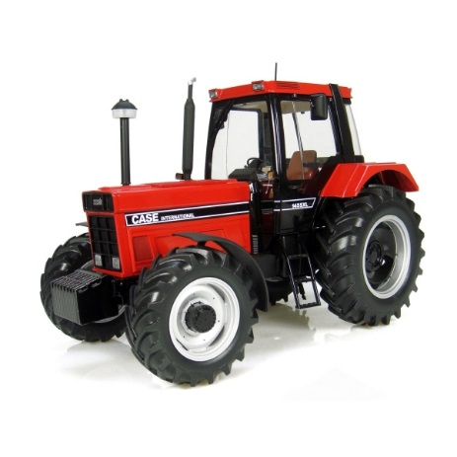
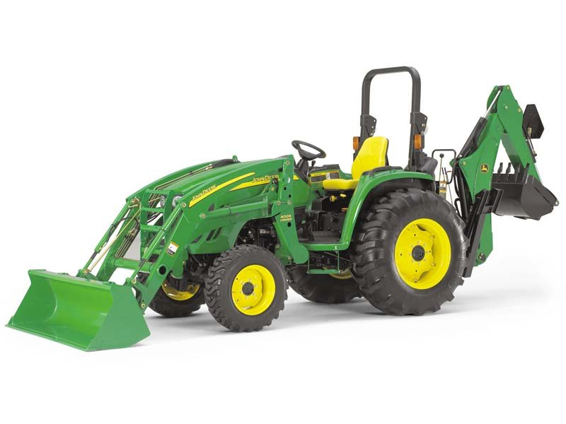
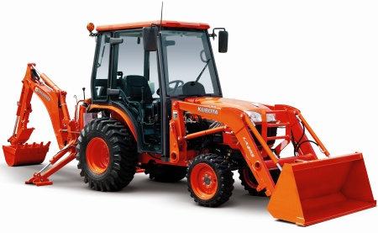
NORMAS GENERALES PARA UN USO SEGURO DEL TRACTOR
Recuerde que hay varias marcas y modelos de tractores, y que debe recibir entrenamiento práctico de un operador con experiencia para el tractor específico que vaya a utilizar, antes de conducirlo.

Slide 34
Como ya se ha aprendido, hay mucho que recordar en lo que se refiere a la seguridad del tractor. Haga su trabajo con cuidado y seguridad, de modo que abandone el lugar de trabajo por sus propios medios, ¡y no en una ambulancia! Salir por sus propios medios es una forma mucho mejor de terminar el día.

